Slide 1


PROJECT PTI HEIBY
ANALISIS PENGELUARAN
PELANGGAN WHOLESALE
mengidentifikasi pola pengeluaran pelanggan untuk menemukan peluang peningkatan penjualan pada kategori produk dan wilayah tertentu.

Slide 2

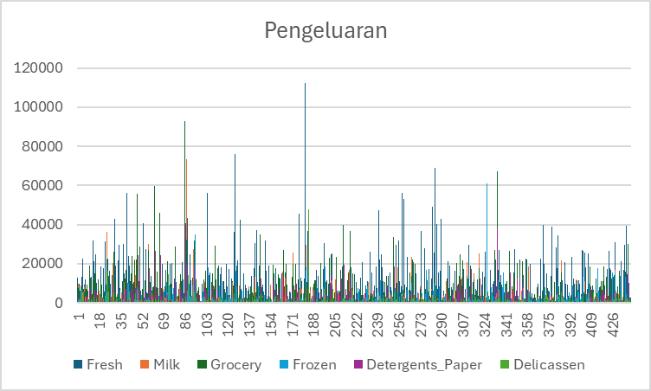
ANALISIS PENGELUARAN
PELANGGAN WHOLESALE
PROJECT PTI HEIBY
Fresh : 12000,29773
Data awal &
RATA - RATA
Milk : 5796,265909
PENGELUARAN PELANGGAN PADA SETIAP PRODUK
Grocery : 7951,277273
Data berisi banyaknya pengeluaran berbagai produk di setiap negara dan saluran
Frozen : 3071,931818
Detergents_paper : 2881,493182
Delicassen : 1524,870455
PROJECT PTI HEIBY
RATA - RATA SETIAP PRODUK
mengidentifikasi pola pengeluaran pelanggan untuk menemukan peluang peningkatan penjualan pada kategori produk dan wilayah tertentu.

Slide 3
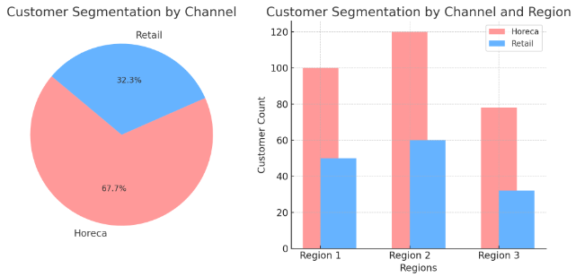
Data berisi banyaknya pengeluaran berbagai produk di setiap negara dan saluran
SEGMENTASI PELANGGAN ANTAR CHANNEL & REGION
ANALISIS PENGELUARAN
Fresh : 12000,29773
PENGELUARAN PELANGGAN PADA SETIAP PRODUK
Milk : 5796,265909
Grocery : 7951,277273
Frozen : 3071,931818
Detergents_paper : 2881,493182
Delicassen : 1524,870455
PROJECT PTI HEIBY
GRAFIK ANALISIS PENGELUARAN PELANGGAN

Slide 4
SEGMENTASI PELANGGAN ANTAR CHANNEL & REGION
PROJECT PTI HEIBY
DIAGRAM SEGMENTASI
ANALISIS PENGELUARAN

Slide 5
REKOMENDASI
1.
2.
Optimalkan Horeca di Region 2 dengan promosi Grocery dan Frozen.
Tingkatkan penetrasi Retail di Region 3 melalui bundling atau promosi produk Fresh.
3.
Fokus kampanye peningkatan penjualan produk Milk dan Detergents_Paper di wilayah dengan pengeluaran rendah (Region 1 dan 2).
KESIMPULAN
Pelanggan didominasi oleh Channel Horeca (67,7%) dengan pengeluaran tertinggi pada kategori Fresh dan Grocery, terutama di Region 3. Region 2 menunjukkan potensi besar pada kategori Grocery dan Frozen.
PROJECT PTI HEIBY
KESIMPULAN

